Slide 1
Тема: Алгоритмы в повседневной жизни
Презентация к уроку информатики в 6 классе
Подготовила: Наумова Марина Викторовна
Учитель информатики

Slide 2
Организация урока
Добрый день дети.
Этот значок означает- записать в тетради

Slide 3
Алгоритм открывания двери
Алгоритм открывания двери.
Достать ключ из кармана
Вставить ключ в замочную скважину
Повернуть ключ 2 раза против часовой стрелки
Вынуть ключ

Slide 4
Алгоритм покупки хлеба:
Взять у мамы деньги
Пойти в магазин
Выбрать нужный хлеб
Оплатить стоимость покупки
Принести хлеб домой

Slide 5
Понятие алгоритма
Последовательность действий направленная на достижение цели называется алгоритмом

Slide 6
Определение темы урока
«Алгоритмы в повседневной жизни»

Slide 7
Цели урока
Образовательная: познакомимся с основными понятиями темы «Алгоритм в повседневной жизни» с применением технологии личностно-ориентированного обучения и проблемного обучения; выучить способы записи алгоритма, определить виды алгоритма в повседневной жизни;
Развивающая: развить умение составлять алгоритмы и записывание их разными способами; развивать алгоритмическое мышление, умение анализировать и делать выводы,
Воспитательная: воспитывать стремление к получению новых знаний, культуры межличностных взаимоотношений.

Slide 8
Определение нового понятия
Алгоритмизация-процесс разработки алгоритма для
решения задачи.
Исполнитель - тот, кто будет выполнять алгоритм.

Slide 9
Этапы разработки алгоритма
Алгоритм должен быть представлен в форме, понятной человеку, который его разрабатывает.
- Алгоритм должен быть представлен в форме, понятной тому объекту, который будет выполнять алгоритм
Написать, сказать, нарисовать

Slide 10
Словесная Форма алгоритмов
Пример: Алгоритм «Подготовка к рисованию»
Надеть халат
Расстелить бумагу на столе
Открыть баночку с краской
Окунуть в банку кисть
Рисовать на бумаге

Slide 11
Рисунок ст. 111 учебника

Slide 12
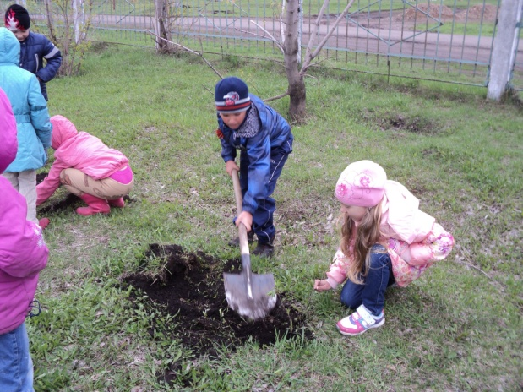
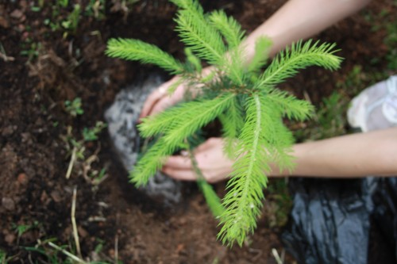
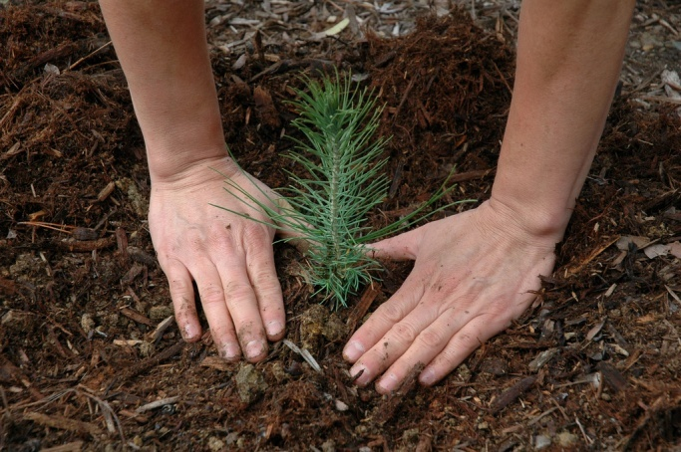
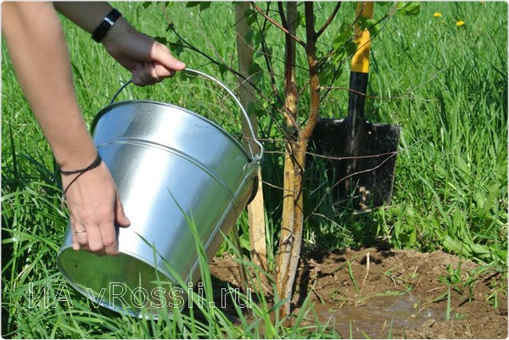
Графическая форма алгоритма
1. Выкопать яму 2. Опустить в ямку
саженец
3.Засыпать ямку с
саженцем землей
4. Полить саженец водой

Slide 13
Блок-схемы как форма алгоритма

Slide 14
С помощью блок-схемы данный алгоритм можно изобразить так:
Начало
Выкопать в земле ямку
Опустить в ямку саженец
Засыпать ямку с саженцем землей
Полить саженец водой
Конец

Slide 15
Определение программы
Программа-это алгоритм, записанный на языке понятном компьютеру

Slide 17
Запись алгоритма

Slide 18
Правильное оформление алгоритма

Slide 19
Домашнее задание
Прочитать параграфы 14 - 16
Выполнить задания письменно в тетради С.65 №2,4
Оформить мини книжку, в которой описаны:
Определение алгоритма
Формы представления алгоритма
Приведен пример собственного алгоритма

Slide 20
Критерии оценки практической работы
5 заданий - оценка 5
4 задания - оценка 4
3 задания - оценка 3

